Slide 1
INDICADORES SOCIAIS E A PERCEPÇÃO DA QUALIDADE DE VIDA EM ATLETAS
Alunos: Felipe Martins e Leandro Duarte
Orientadora: Profª. Dra Gisela Tunes da Silva
Pesquisadora: Profª. Dra. Ana Lúcia Padrão dos Santos

Slide 2
Objetivo do Estudo
Definir o perfil dos atletas de handebol e remo de acordo com os padrões socioeconômicos;
Investigar a relação entre esses atributos socioeconômicos e o IQV;
Analisar o comportamento do IQV Geral e de seus 4 domínios, individualmente.

Slide 3
Principais Variáveis
Índices de Qualidade de Vida
IQV GERAL
IQV Saúde
IQV Família
IQV Socioeconômico
IQV Psicológico e funcional

Slide 4
Demais Variáveis
Sexo
Idade
Raça
Religião
Estado Civil
Filhos
Moradia
Renda
Trabalho
Salário
Educação
Saúde
Atividade Esportiva
Localidade

Slide 5
Esporte: Handebol

Slide 6
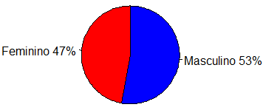
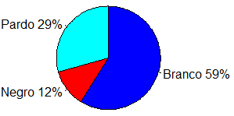
Sexo
Agrupamentos
Raça
Masculino x Feminino
Branca x Parda e Negra

Slide 7
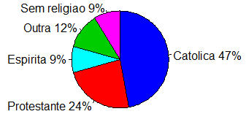
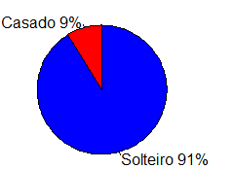
Religião
Estado Civil
Casado x Solteiro
Católica x Protestante, Espírita e Outra

Slide 8
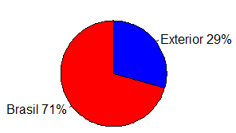
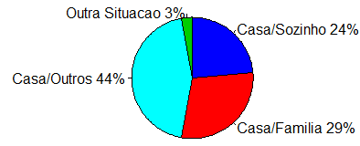
Localidade
Moradia
Brasil x Exterior
Casa/Sozinho x Casa/Família x Casa/Outros

Slide 9
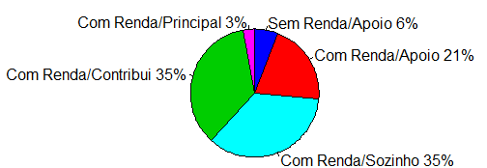
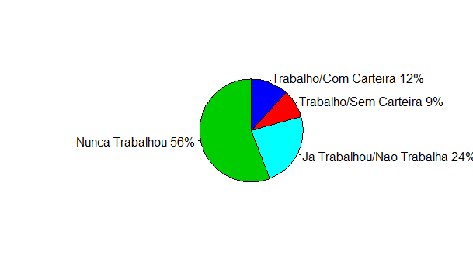
Renda
Trabalho
Trabalha x Não Trabalha
Apoio da Família x Sozinho x Contribui com a Família

Slide 10
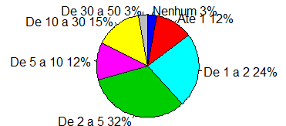
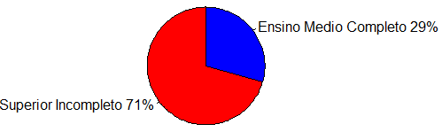
Salário
Educação
De 0 a 2 x De 2 a 5 x Mais que 5
Médio Completo x Superior Incompleto

Slide 11
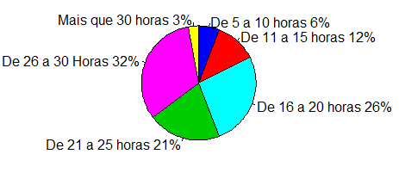
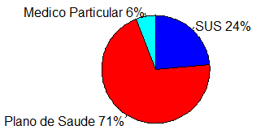
Saúde
Atividade Esportiva
SUS x Plano de Saúde e Médico Particular
Até 20 horas x Mais que 20 horas

Slide 12
Análise Inferencial

Slide 13
Obtenção do Modelo
Seleção das variáveis que serão adicionadas inicialmente ao modelo: Testes Univariados com o Valor do α (nível de significância) adotado de 20%;
Junção das variáveis significativas no modelo: Testes Multivariados com α = 10%;

Slide 14
Testes de Hipóteses Univariados
Teste T para variáveis com apenas uma categoria;
Teste F para variáveis com mais de uma categoria.
O Valor do α (nível de significância) adotado foi 20%

Slide 15
IQV Geral
Var | Estatística t | g.l. | p-valor
Gênero | -1,715 | 32 | 0,096
Local | 1,789 | 32 | 0,083
Raça | -0,261 | 32 | 0,795
Religião | -0,167 | 29 | 0,869
Trabalho | -0,567 | 32 | 0,575
Saúde | -1,873 | 32 | 0,070
Ativ. Esport. | -0,145 | 32 | 0,886
Var | Estatística F | g.l. | p-valor
Moradia | 1,907 | 2 | 0,166
Renda | 0,288 | 2 | 0,752
Salário | 1,189 | 2 | 0,318

Slide 16
IQV Saúde
Var | Estatística t | g.l. | p-valor
Gênero | -2,075 | 32 | 0,046
Local | 2,450 | 32 | 0,020
Raça | 0,377 | 32 | 0,709
Religião | -0,338 | 29 | 0,738
Trabalho | -1,395 | 32 | 0,173
Saúde | -2,214 | 32 | 0,034
Ativ. Esport. | -0,363 | 32 | 0,719
Var | Estatística F | g.l. | p-valor
Moradia | 2,988 | 2 | 0,066
Renda | 0,310 | 2 | 0,735
Salário | 2,709 | 2 | 0,082

Slide 17
IQV Família
Var | Estatística t | g.l. | p-valor
Gênero | 1,042 | 32 | 0,305
Local | -1,608 | 32 | 0,118
Raça | -0,617 | 32 | 0,542
Religião | -0,586 | 29 | 0,562
Trabalho | 1,186 | 32 | 0,244
Saúde | 0,020 | 32 | 0,984
Ativ. Esport. | 1,728 | 32 | 0,094
Var | Estatística F | g.l. | p-valor
Moradia | 0,745 | 2 | 0,483
Renda | 0,852 | 2 | 0,436
Salário | 2,238 | 2 | 0,124

Slide 18
IQV Socioeconômico
Var | Estatística t | g.l. | p-valor
Gênero | -2,234 | 32 | 0,033
Local | 1,970 | 32 | 0,058
Raça | -0,696 | 32 | 0,491
Religião | -0,349 | 29 | 0,729
Trabalho | -0,512 | 32 | 0,612
Saúde | -1,819 | 32 | 0,078
Ativ. Esport. | -0,791 | 32 | 0,435
Var | Estatística F | g.l. | p-valor
Moradia | 2,911 | 2 | 0,070
Renda | 0,962 | 2 | 0,393
Salário | 2,845 | 2 | 0,073

Slide 19
IQV Psicológico
Var | Estatística t | g.l. | p-valor
Gênero | -1,017 | 32 | 0,317
Local | 1,411 | 32 | 0,168
Raça | -0,561 | 32 | 0,579
Religião | 0,981 | 29 | 0,335
Trabalho | 0,170 | 32 | 0,866
Saúde | -1,133 | 32 | 0,266
Ativ. Esport. | -0,021 | 32 | 0,984
Var | Estatística F | g.l. | p-valor
Moradia | 1,1279 | 2 | 0,3371
Renda | 0,9613 | 2 | 0,3935
Salário | 0,4579 | 2 | 0,6368

Slide 20
Testes de Hipóteses Multivariados
Exclusão das variáveis menos significativas (uma por vez), considerando α = 10%

Slide 21
Exemplo: IQV Geral
Passo 1 | Var | g.l. | p-valor
 | Genero | 1 | 0,377
 | Local | 1 | 0,978
 | Saude | 1 | 0,234
 | Moradia | 2 | 0,495
 | Var | g.l. | p-valor
Passo 2 | Genero | 1 | 0,222
 | Saude | 1 | 0,220
 | Moradia | 2 | 0,456
 | Var | g.l. | p-valor
Passo 3 | Genero | 1 | 0,255
 | Saude | 1 | 0,175
 | Var | g.l. | p-valor
Passo 4 | Saude | 1 | 0,060
Conclusão: Apenas a variável Saúde será considera no modelo do IQV Geral.

Slide 22
Variáveis utilizadas nos IQVs
IQV Geral: Saúde
IQV Saúde: Sexo
IQV Família: Atividade Esportiva
IQV Socioeconômico: Sexo, Moradia e Salário
IQV Psicológico: Nenhuma

Slide 23
Modelo IQV Geral
Coeficientes
α | 22,62
β | 1,77
Modelo IQV Saúde
Coeficientes
α | 22,89
β1 | 1,81
Estimativas
Modelo IQV Família
Coeficientes
α | 25,62
β1 | -1,99

Slide 24
Modelo IQV Socioeconômico
Coeficientes
α | 22,84
β1 | 2,86
γ1 | -3,13
γ2 | -2,36
θ1 | 2,13
θ2 | -0,71
Estimativas

Slide 25
Análise de Resíduos

Slide 26
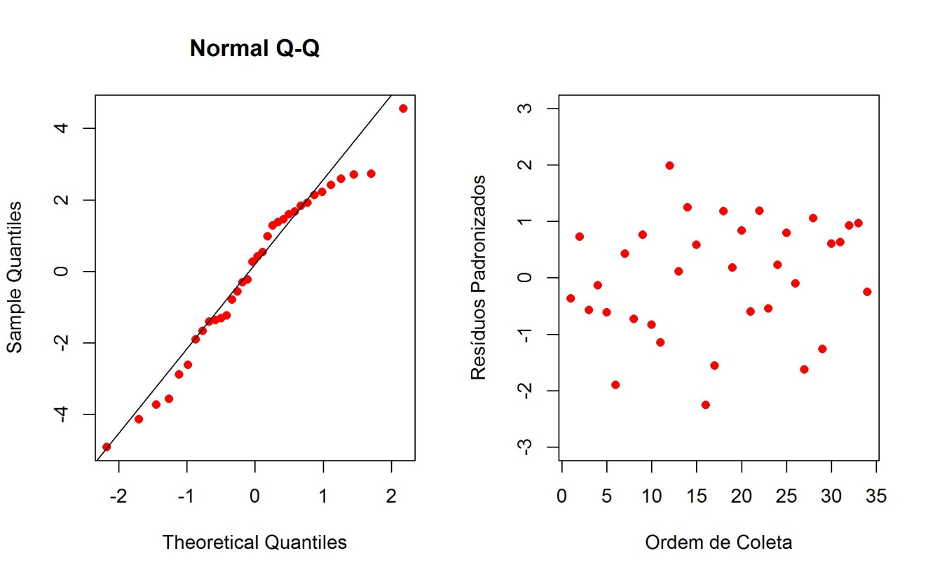
IQV Geral

Slide 27
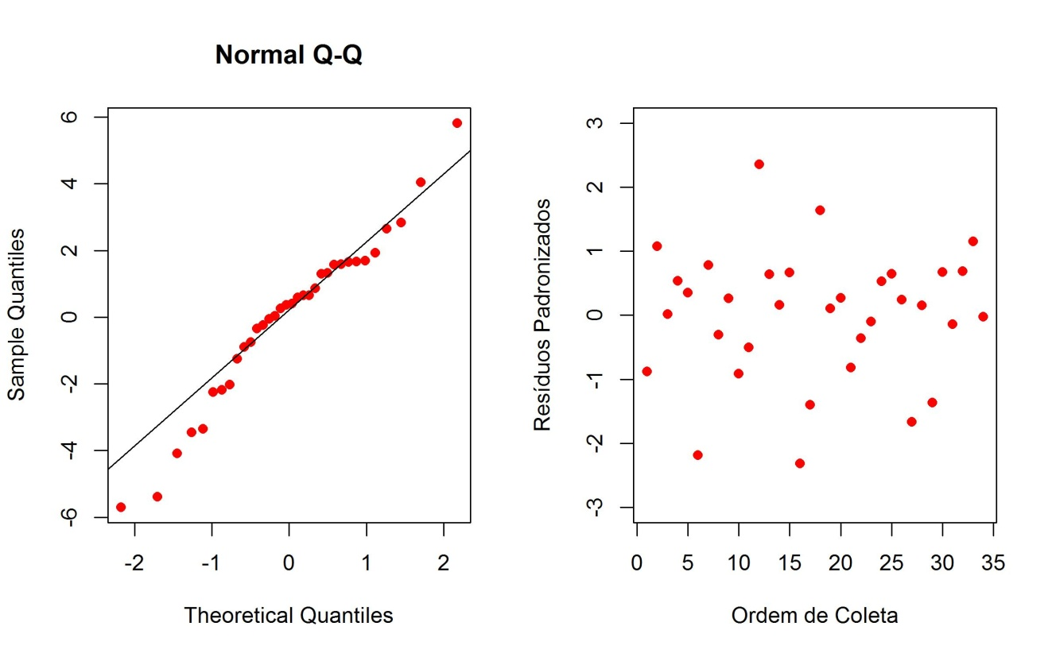
IQV Saúde

Slide 28
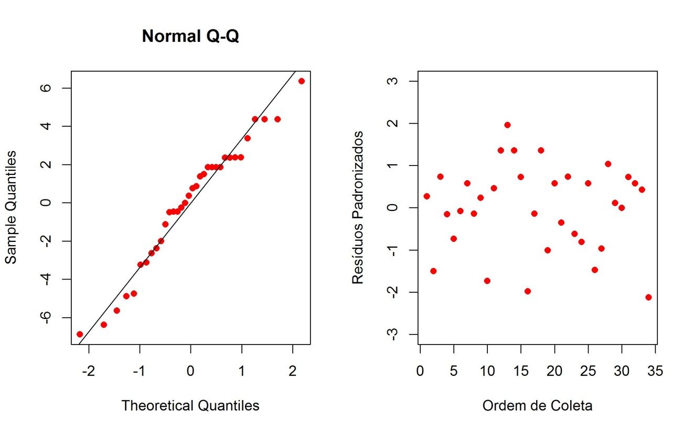
IQV Família

Slide 29
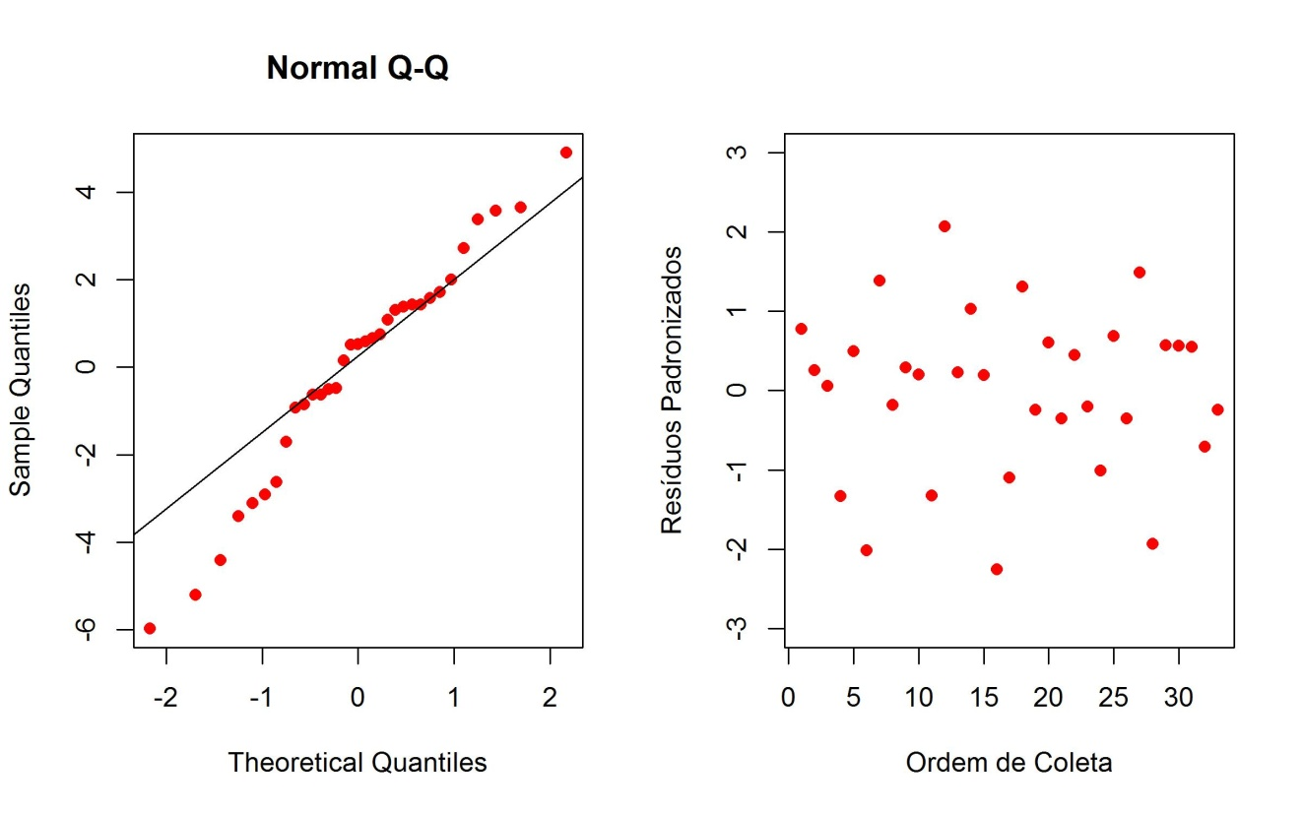
IQV Socioeconômico

Slide 30
Esporte: Remo

Slide 31
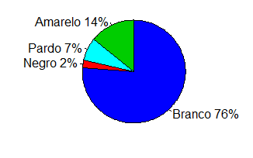
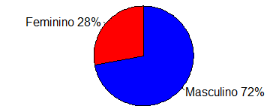
Sexo
Agrupamentos
Raça
Masculino x Feminino
Branca x Outras

Slide 32
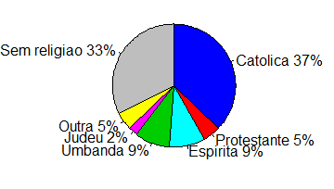
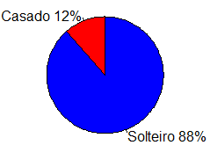
Religião
Estado Civil
Casado x Solteiro
Católica x Outras x Sem Religião

Slide 33
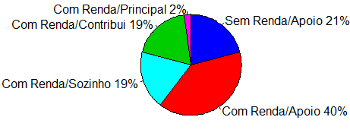
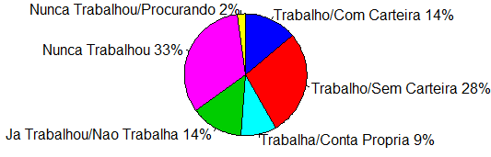
Renda
Trabalho
Trabalha x Não Trabalha
Apoio da Família x Sozinho x Contribui com a Família

Slide 34
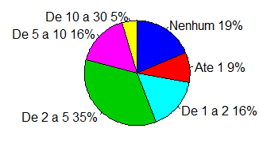
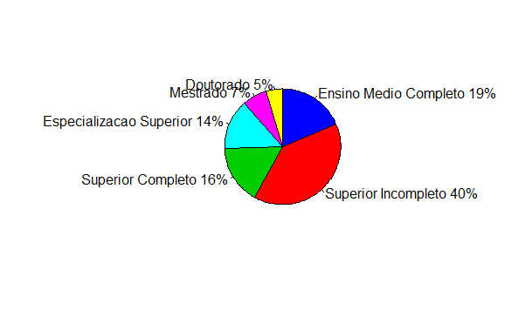
Salário
Educação
Até 2 x Mais que 2
Médio Completo x Superior Incompleto x Superior/Pós

Slide 35
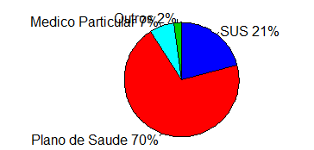
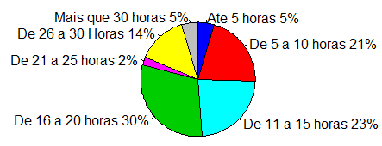
Saúde
Atividade Esportiva
SUS x Plano de Saúde
Até 15 horas x Mais que 15 horas

Slide 36
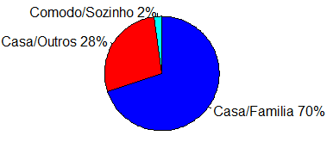
Moradia
Casa/Família x Casa/Outros

Slide 37
Análise Inferencial

Slide 38
IQV Geral
Var | Estatística t | g.l | p-valor
Gênero | 0,176 | 41 | 0,861
Raça | -1,237 | 40 | 0,223
Estado Civil | 0,485 | 41 | 0,631
Moradia | -0,912 | 40 | 0,367
Trabalho | 0,129 | 41 | 0,898
Salário | -0,197 | 41 | 0,845
Saúde | -1,377 | 40 | 0,176
Ativ. Esport. | 1,248 | 41 | 0,219
Var | Estatística F | g.l | p-valor
Religião | 3,117 | 2 | 0,055
Renda | 0,901 | 2 | 0,414
Educação | 0,764 | 2 | 0,473

Slide 39
IQV Saúde
Var | Estatística t | g.l | p-valor
Gênero | 0,713 | 41 | 0,480
Raça | -0,798 | 40 | 0,429
Estado Civil | 1,273 | 41 | 0,210
Moradia | -1,168 | 40 | 0,250
Trabalho | 0,831 | 41 | 0,411
Salário | -0,466 | 41 | 0,644
Saúde | -0,977 | 40 | 0,334
Ativ. Esport. | 0,751 | 41 | 0,457
Var | Estatística F | g.l | p-valor
Religião | 2,843 | 2 | 0,070
Renda | 0,258 | 2 | 0,774
Educação | 1,516 | 2 | 0,232

Slide 40
IQV Família
Var | Estatística t | g.l | p-valor
Gênero | -1,840 | 41 | 0,073
Raça | -1,525 | 40 | 0,135
Estado Civil | -0,563 | 41 | 0,577
Moradia | 0,153 | 40 | 0,880
Trabalho | -0,603 | 41 | 0,550
Salário | -0,059 | 41 | 0,953
Saúde | -1,371 | 40 | 0,178
Ativ. Esport. | 2,609 | 41 | 0,013
Var | Estatística F | g.l | p-valor
Religião | 2,511 | 2 | 0,094
Renda | 2,765 | 2 | 0,075
Educação | 0,165 | 2 | 0,848

Slide 41
IQV Socioeconômico
Var | Estatística t | g.l | p-valor
Gênero | -0,329 | 41 | 0,744
Raça | -0,761 | 40 | 0,451
Estado Civil | -0,202 | 41 | 0,841
Moradia | -1,186 | 40 | 0,243
Trabalho | 0,014 | 41 | 0,989
Salário | 0,703 | 41 | 0,486
Saúde | -1,025 | 40 | 0,312
Ativ. Esport. | 1,823 | 41 | 0,076
Var | Estatística F | g.l | p-valor
Religião | 1,181 | 2 | 0,318
Renda | 0,979 | 2 | 0,384
Educação | 0,661 | 2 | 0,522

Slide 42
IQV Psicológico
Var | Estatística t | g.l | p-valor
Gênero | 0,568 | 41 | 0,573
Raça | -1,955 | 40 | 0,058
Estado Civil | 0,097 | 41 | 0,923
Moradia | -0,231 | 40 | 0,819
Trabalho | -0,882 | 41 | 0,383
Salário | -0,438 | 41 | 0,664
Saúde | -1,657 | 40 | 0,105
Ativ. Esport. | 0,025 | 41 | 0,980
Var | Estatística F | g.l | p-valor
Religião | 2,989 | 2 | 0,062
Renda | 1,713 | 2 | 0,193
Educação | 0,020 | 2 | 0,980

Slide 43
Variáveis utilizadas nos IQVs
IQV Geral: Religião
IQV Saúde: Religião
IQV Família: Raça, Saúde, Atividade Esportiva, Religião e Renda
IQV Socioeconômico: Atividade Esportiva
IQV Psicológico: Raça, Saúde e Religião

Slide 44
Modelo IQV Geral
Coeficientes
α | 22,06
β1 | 0,41
β2 | -2,39
Modelo IQV Saúde
Estimativas
Coeficientes
α | 21,30
β1 | 0,67
β2 | -2,46
Modelo IQV Família
Coeficientes
α | 22,66
β1 | 2,24
γ1 | 2,30
μ1 | -2,84
ω1 | 2,68
ω2 | -0,51
ρ1 | 0,21
ρ2 | -2,54

Slide 45
Modelo IQV Socioeconômico
Estimativas
Coeficientes
α | 22,06
β1 | 0,41
β2 | -2,39
Modelo IQV Psicológico
Estimativas
Coeficientes
α | 20,15
β1 | 3,34
γ1 | 2,88
λ1 | -0,24
λ2 | -3,55

Slide 46
Análise de Resíduos

Slide 47
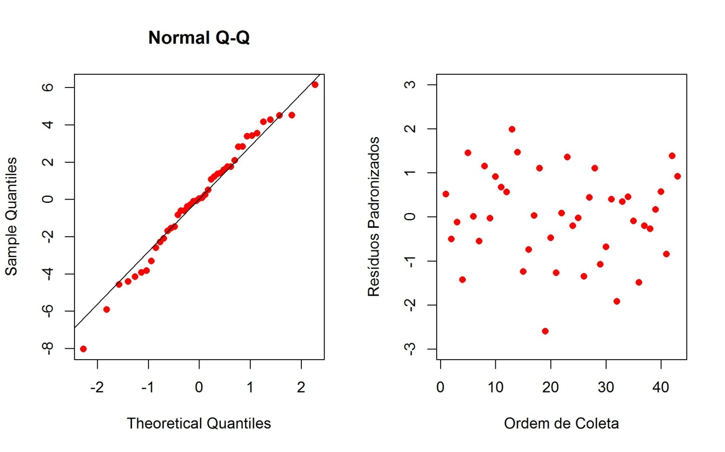
IQV Geral

Slide 48
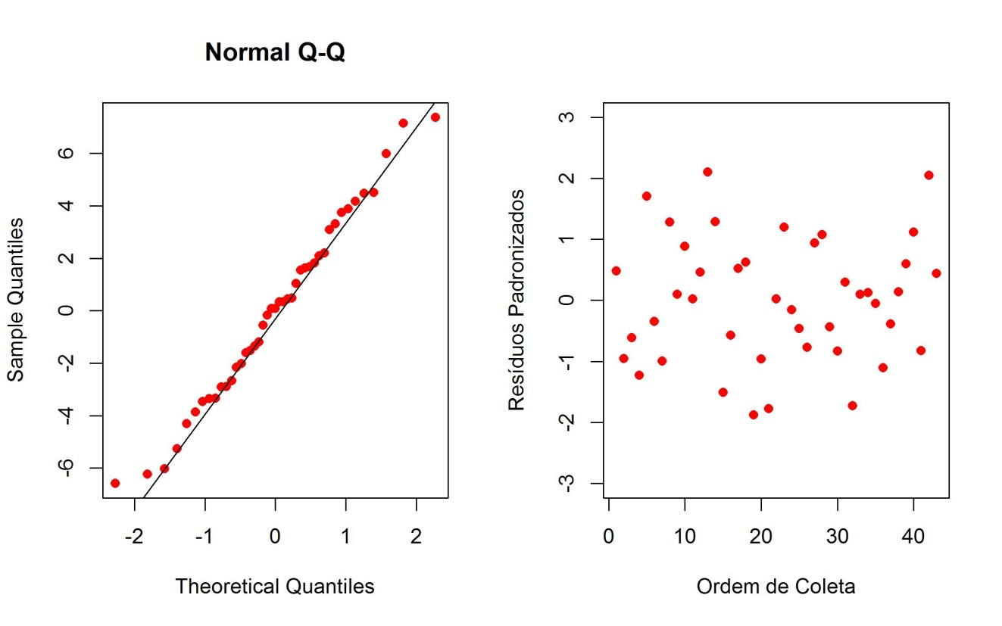
IQV Saúde

Slide 49
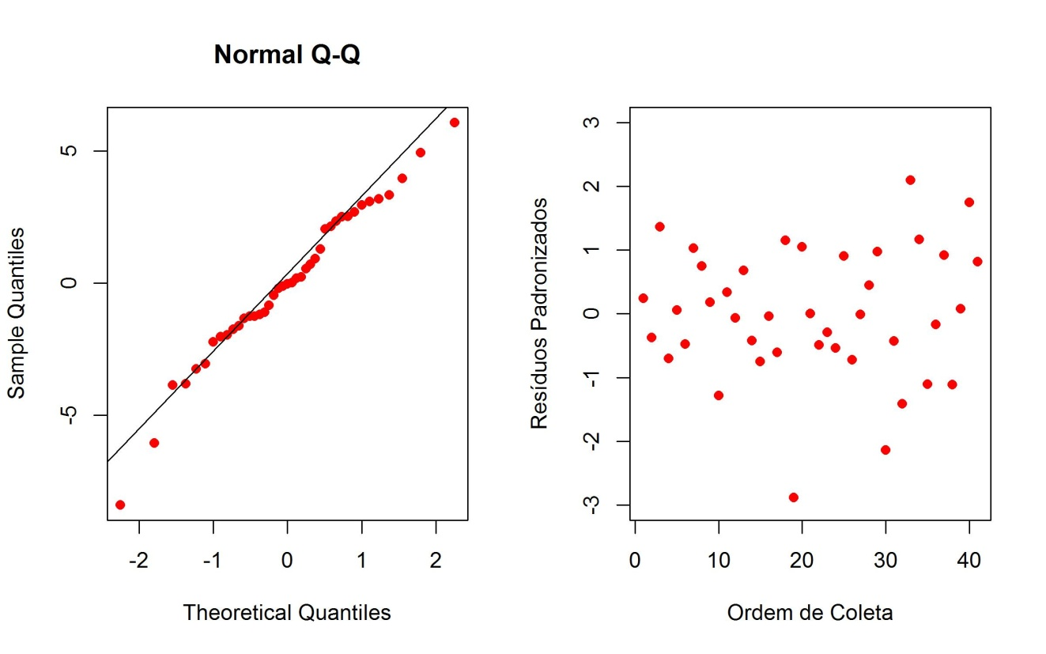
IQV Família

Slide 50
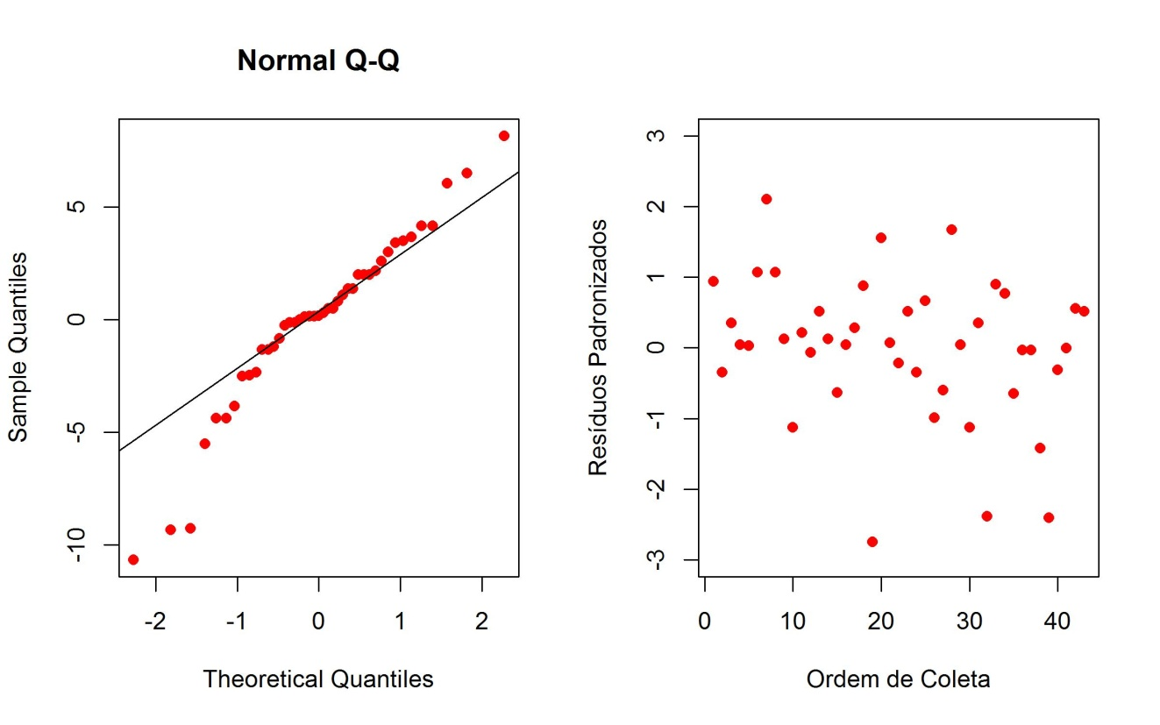
IQV Socioeconômico

Slide 51
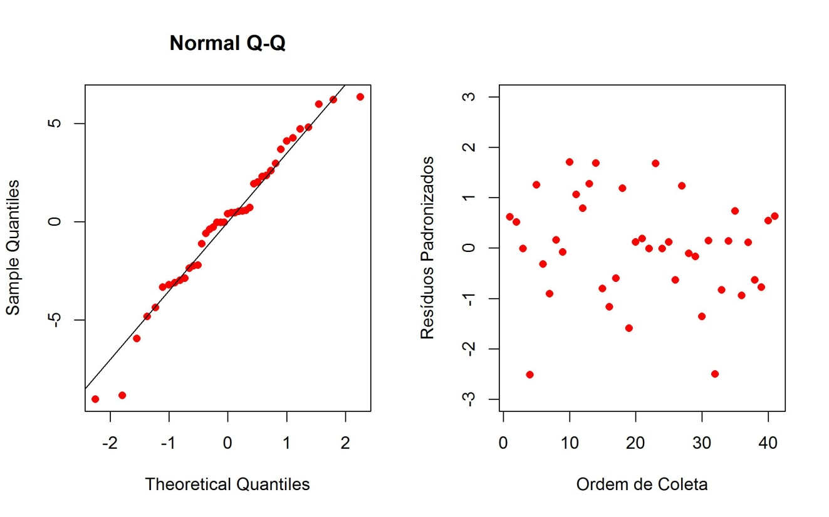
IQV Psicológico

Slide 52
Conclusões
As categorias das variáveis socioeconômicas foram agrupadas para possibilitar comparações;
Houve ao menos uma variável que apresentou alguma diferença significativa entre as categorias agrupadas;
Foram apresentados modelos para os índices de qualidade de vida;
Obrigado!

